Slide 1
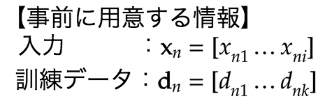
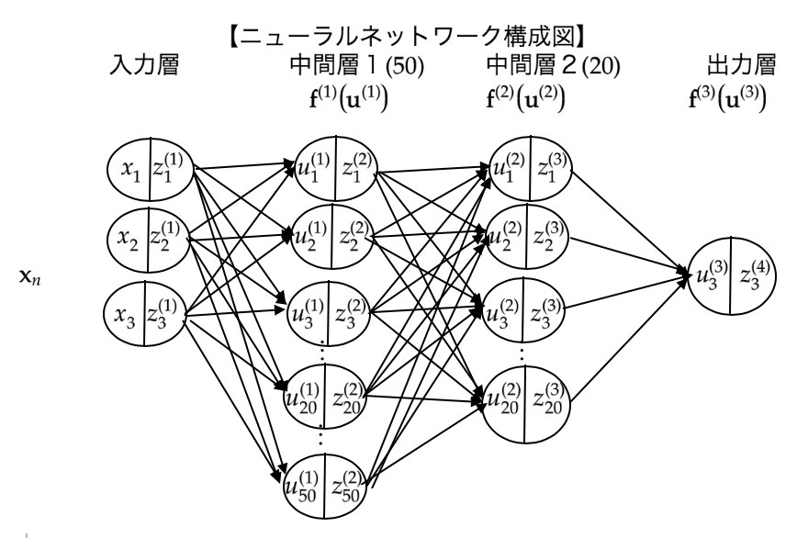
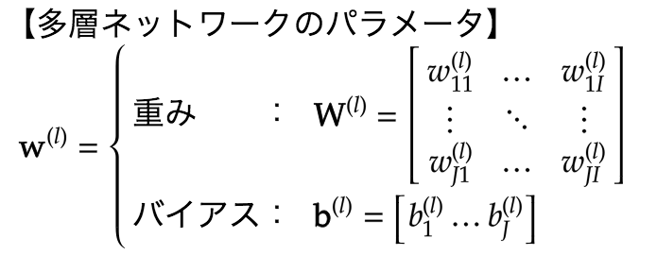
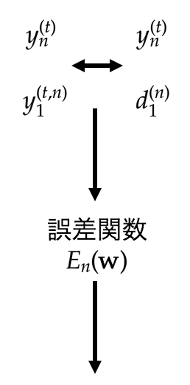
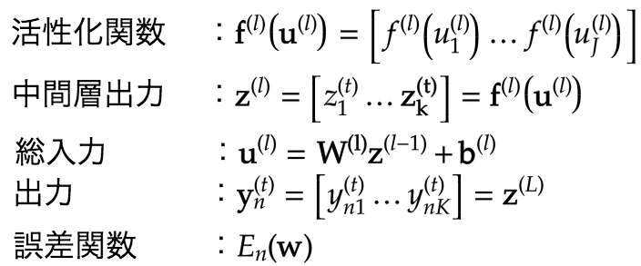
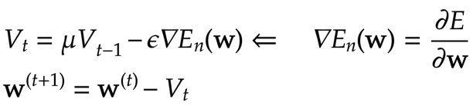

Slide 2
構造図の必要事項
中間層は2層で1層目は50、2層目は20で構成
中間層の活性化関数は2層共にRelu関数を使用
出力層の活性化関数は恒等写像を使用
誤差関数は二乗誤差を使用
Optimizerはモメンタムを使用

